Slide 2
نام درس
مهارتهای فناوری
واطلاعات
نام استاد
شاهید
مظفری
نام ونام خانودگی
نادر
محمودی فر

Slide 3
تجارت الکترونیک

Slide 4
تاریخچه

Slide 5
استفاده از فناوريهاي الكترونيكي در انجام امور بازرگاني پيشينه‏اي نسبتا طولاني دارد .
مي‏توان گفت اين نوع تجارت ، از حدود سال 1965 آغاز شد كه مصرف كنندگان توانستند پول خود را از طريق ماشينهاي خود پرداز (ATM )دريافت كرده و خريدهاي خود را با كارتهاي اعتباري انجام دهند .

Slide 6
تعریف

Slide 7
تعریف تجارت الکترونیک : هر نوع ارائه كالا يا خدمات ، كه معمولاً ( نه هميشه ) بخاطر پول انجام مي پذيرد .

Slide 8
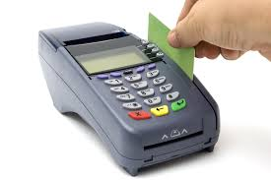
تعريف تجارت الكترونيك از ديدگاه فن آوري اطلاعات:
آن دسته از كاربردهاي فن آوري اطلاعات كه به صورت سيستمي براي پشتيباني و پيشرفت دادن جريانكاري-ومبادلات تجاري ايجاد شده است

Slide 9
تعريف تجارت الكترونيك از ديدگاه ارتباطات:
تحول خدمات ، كالا ومحصولات اطلاعاتي از طريق خطوط تلفن ، شبكه‏هاي كامپيوتري و ساير وسائل-ارتباطي

Slide 10
بنابراين اجزاءاصلي تجارت الكترونيك عبارتنداز:
1- Communications (سيستمهاي ارتباطي)
2- DATA Management (سيستمهاي مديريت دادهها)
3- Security (امنيت)

Slide 11
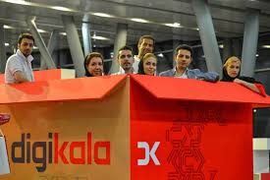
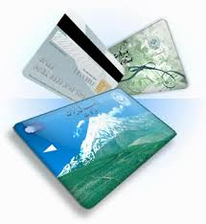

Slide 12
منابع

Slide 13
سایت ebmag.ir تجارت الکترونیک
موضوع: | تجارت الكترونيكي ، IT, اينترنت و كامپيوتر
صاحب امتيازو مدیرمسوول: | دکتر سيد عليرضا درخشان info@ebmag.ir
شورای سر دبیری: | دکتر سيدعليرضا درخشان - زری کازرانی - مهندس نادر تاجری
مدیر بازرگانی: | وحید درخشان adver.ebmag@yahoo.com
محل انتشار: | تهران
تلفن: | 88821299-88324496-8- (021)
فاكس: | 88824048 (021

Slide 14
باتشکر ازاستاد گرامی

Slide 15
پایان

